Slide 1


Slide 2
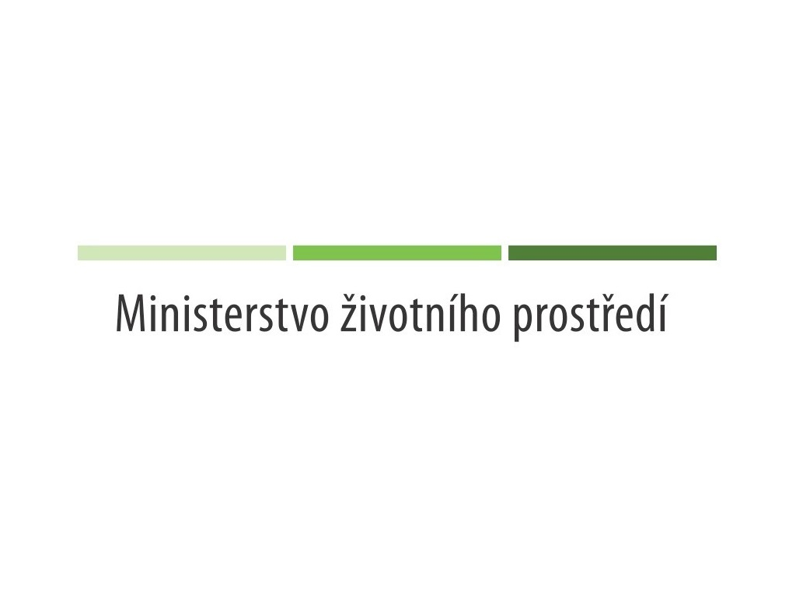

Slide 3
Novelizace zákona č. 254/2001 Sb., o vodách a o změně některých zákonů (vodní zákon), ve znění pozdějších předpisů
Novelizace poplatků za vypouštění odpadních vod do vod povrchových
Novelizace poplatku za odebrané množství podzemní vody
Novelizace správy poplatků
Novelizace ustanovení vodního zákona týkající se odpadních vod
Novelizace ustanovení vodního zákona týkající se povinností při haváriích a úhrady nákladů na opatření k nápravě závadného stavu ze zvláštního účtu kraje a další podněty ČIŽP (přestupky, sankce)
Novelizace ustanovení vodního zákona týkající se ochrany před povodněmi
Novelizace a upřesnění sankčních ustanovení vodního zákona
Naplnění požadavků plynoucích z usnesení vlády č. 72 ze dne 30. ledna 2013 (tzv. ekoaudit)
Ostatní (souhlas HG vrty, výjimky dle 4.7 RSV)

Slide 4
Zákon č. 113/2018 Sb.
Platnost od léta 2018, účinnost 1. 1. 2019 mimo zálohy na poplatky za znečištění, (ihned), jímky na vyvážení ( 1. 1. 2021) a zpoplatnění OV z odlehčovacích komor na stokách ( 1. 1. 2023).
Novelizace správy poplatků
Novelizace ustanovení vodního zákona týkající se odpadních vod
Naplnění požadavků plynoucích z usnesení vlády č. 72 ze dne 30. ledna 2013 (tzv. ekoaudit)
Novelizace ustanovení vodního zákona týkající se ochrany před povodněmi
Novelizace a upřesnění sankčních ustanovení vodního zákona
Ostatní (souhlas HG vrty, výjimky dle 4.7 RSV)

Slide 5
Poplatky
Beze změn limitů a sazeb pro zpoplatnění !
K administraci použit Daňový řád (zákon č. 280/2009 Sb.)
Správce poplatků je Státní fond životního prostředí (SFŽP)
Správcem placení poplatku jsou příslušné celní úřady
Ohlašování přes systém ISPOP na formulářích SFŽP
Pouze poplatková přiznání za uzavřený kalendářní rok do 15 . února
Rozdělení a účelová vázanost výnosů z poplatků zůstává stejná

Slide 6
Poplatky za odběr podzemní vody
Předmětem poplatku za odebrané množství
podzemní vody je odběr podzemní vody podle § 8
odst. 1 písm. b) bodu 1.
Odebírání podzemní vody provedené
poplatníkem na území jedné obce nebo vojenského
újezdu.

Slide 7
Poplatky za vypouštění odpadních vod do vod povrchových
Poplatníkem poplatku za vypouštění odpadních vod do vod povrchových je ten, kdo vypouští odpadní vody do vod povrchových.
Předmětem poplatku za vypouštění odpadních vod do vod povrchových je vypouštění odpadních vod z jednotlivého zdroje znečištění do vod povrchových.
Zdrojem znečištění se rozumí území obce, území vojenského újezdu, průmyslový areál, stavba nebo zařízení, pokud se z nich vypouštějí samostatně odpadní vody do povrchových vod.
Zpoplatněny všechny vypouštěné OV kde je překročen limit objemu nebo kde je překročen limit koncentrace a zároveň množství znečištění – výpočet vždy za celý zdroj ( tj. všechny výpusti) v dělení čištěné a nečištěné OV (nová definice § 89 f odst. 3)
Nově osvobození od poplatku – OV ze získání tepelné energie a OV z odlehčovacích komor

Slide 8
Poplatky za vypouštění odpadních vod do vod povrchových
Poplatník může snížit dílčí základ poplatku z jednotlivého znečištění o celkovém množství tohoto znečištění obsažené v odebrané vodě, ze které se stala vypouštěná odpadní voda.
V případě, že u jednotlivého znečištění dojde v důsledku realizace technického nebo technologického opatření s trvalým účinkem ke snížení jeho vypouštěného množství oproti bezprostředně předcházejícímu poplatkovému období, lze uplatnit slevu na dílčím poplatku. Sleva odpovídá 2,5 násobku meziročního snížení nad 10 %
Odklady poplatků byly zrušeny

Slide 9
Poplatky za vypouštění odpadních vod do vod povrchových
Prováděcí vyhláška 327/2018 Sb. – kombinace NV 143/2012 Sb. a vyhl.123/2012 Sb.
náležitosti provozní evidence
bližší vymezení zdroje znečištění
postup pro určování znečištění obsaženého v odpadních vodách včetně metod měření ukazatelů znečištění oprávněnou a kontrolní laboratoří
způsob zjišťování průměrné koncentrace jednotlivého znečištění a způsob měření objemu u odpadních vod vypouštěných ze zdroje znečištění
způsob zjišťování množství znečištění v odebrané vodě, ze které se stala vypouštěná odpadní voda

Slide 10
Odpadní vody
Rozsáhlá novelizace § 38
Za odpadní vody se považují i směsi srážkových a odpadních vod (od 2014 v zák. 274/2001 Sb. o VAK)
Jakékoliv vody uvnitř jednotné kanalizace včetně těch, které z jednotlivých částí kanalizace odtékají jsou vody odpadní
K vypouštění OV do povrchových či podzemních vod je nutné povolení k nakládání s vodami dle § 8.
Liberace vypouštění OV z odlehčovacích komor, chránících stoky jednotné kanalizace před hydraulickým přetížením (§ 8 odst. g) – zde není třeba povolení. Zůstává ale § 22 (nad 6000 m3/rok hlásit údaje o vypouštění)
Jasné vymezení způsobů zneškodňování OV dle VZ – vypouštění do vod povrchových či podzemních nebo akumulace a odvoz na ČOV
Vymezení dovážených OV, jež lze zneškodňovat na komunálních ČOV v režimu VZ – nutný soulad s KŘ.
Možnost zasakování OV z několika územně souvisejících staveb
Bezodtoké jímky – účinnost 2021 ale zneškodnění již od 2019
Limity v povolení – objem, koncentrace (účinnost), množství znečištění

Slide 11
Odpadní vody
Povolení k nakládání s vodami dle § 8. pro vypouštění nečištěných OV z přepadů jednotné kanalizace ( mimo výjimku § 8 odst. g) (od 1.1.2019)
jedná se o významné množství vypouštěného znečištění
vypouštění není nijak sledováno (množství a kvalita OV)
jedná se o stávající vypouštění, vydání povolení nikterak neovlivní stav VÚ
nelze stanovit „klasické“ limity
časově omezené povolení stanovují povinnost měřit množství vypouštěných OV (počet a délku trvání přepadů) a množství vypuštěného znečištění
na základě výsledků následně VPÚ navrhne opatření pro snížení vypouštěného znečištění popř. stanoví určité limity
obecně stačí přibližné výsledky – neporovnávají se s limity - u zpoplatnitelných zdrojů jsou třeba přesnější výsledky – záleží na dohodě se správcem poplatku x zpoplatnění srážkových vod ve stočném je také odhadem
Vypouštění OV bez povolení je správní delikt §125a odst. 1 písm. b.

Slide 12
Odpadní vody § 38 vodního zákona
(1) Odpadní vody jsou vody použité v obytných, průmyslových, zemědělských, zdravotnických a jiných stavbách, zařízeních nebo dopravních prostředcích, pokud mají po použití změněnou jakost (složení nebo teplotu) a jejich směsi se srážkovými vodami, jakož i jiné vody z těchto staveb, zařízení nebo dopravních prostředků odtékající, pokud mohou ohrozit jakost povrchových nebo podzemních vod. Odpadní vody jsou i průsakové vody vznikající při provozování skládek a odkališť nebo během následné péče o ně, s výjimkou vod, které jsou zpětně využívány pro vlastní potřebu organizace, a vod, které odtékají do vod důlních.

Slide 13
Odpadní voda zákon č.185/2001 Sb., o odpadech
Vymezení oblasti „ nakládání“ s odpadními vodami tj. vypouštění do vod povrchových či podzemních na základě povolení a splnění jeho podmínek.
V souvislosti s novelou zákona o odpadech č. 223/2015 Sb.
§ 2 Působnost zákona
(1) Zákon se vztahuje na nakládání se všemi odpady, s výjimkou
a) odpadních vod²⁾ v rozsahu, v jakém se na ně vztahují jiné právní předpisy⁶¹⁾,
2) § 38 zákona č. 254/2001 Sb., o vodách a o změně některých zákonů (vodní zákon), ve znění pozdějších předpisů
61) Zákon č. 254/2001 Sb., ve znění pozdějších předpisů., Zákon č. 274/2001 Sb., o vodovodech a kanalizacích pro veřejnou potřebu a o změně některých zákonů (zákon o vodovodech a kanalizacích), ve znění pozdějších předpisů.

Slide 14
§ 38 VZ
(5) Zneškodňováním odpadních vod se pro účely tohoto zákona rozumí jejich vypouštění do vod povrchových nebo podzemních nebo akumulace odpadní vody s jejím následným odvozem na čistírnu odpadních vod podle odstavce 8.
(2) Odpadní vody zneškodňované na komunální čistírně odpadních vod, kterou se rozumí zařízení pro čištění městských odpadních vod vybavené technologií pro likvidaci splašků, musí svým složením odpovídat platnému kanalizačnímu řádu.
(13) Vodoprávní úřad může při povolování vypouštění odpadních vod z průmyslových staveb a zařízení uložit zneškodňování odpadních vod z jednotlivých dílčích výrob nebo chladících vod odděleně od ostatních odpadních vod.

Slide 15
401/2015 Sb.
NAŘÍZENÍ VLÁDY
ze dne 14. prosince 2015
o ukazatelích a hodnotách přípustného znečištění povrchových vod a odpadních vod, náležitostech povolení k vypouštění odpadních vod do vod povrchových a do kanalizací a o citlivých oblastech

Slide 16
§ 6
Jsou-li průmyslové odpadní vody čištěny v zařízení určeném k jejich čištění nebo zneškodňování, může vodoprávní úřad stanovit emisní limity pro místo výpusti z tohoto zařízení do kanalizace.
§ 7
(1) Obsahují-li odpadní vody na přítoku do komunální čistírny odpadních vod podíl průmyslových odpadních vod nebo jsou-li průmyslové odpadní vody na komunální čistírnu dováženy a likvidovány s využitím technologie čistírny, stanoví vodoprávní úřad ukazatele znečištění ve vypouštěných odpadních vodách včetně způsobu a četnosti sledování, v rozsahu umožňujícím posouzení účinnosti likvidace znečištění nebo s přihlédnutím k množství, typu a složení likvidovaných odpadních vod nebo odpadů stanoví pro vybrané ukazatele znečištění emisní limity ve vypouštěných odpadních vodách.
(2) Na komunální čistírně odpadních vod mohou být likvidovány průmyslové odpadní vody pouze v případě, že v nich obsažené znečištění je technologií použitou na čistírně odstranitelné a nedojde-li k negativnímu ovlivnění stability čistícího procesu a zhoršení kvality vypouštěných odpadních vod.

Slide 17
3) Při povolování vypouštění průmyslových odpadních vod do vod povrchových stanoví vodoprávní úřad emisní limity podle druhu výroby maximálně do výše emisních standardů uvedených v tabulkách 2 a 3 přílohy č. 1 k tomuto nařízení. U zařízení podle zákona o integrované prevenci¹⁰⁾ stanoví vodoprávní úřad pro ukazatele, které jsou upraveny v rozhodnutích o závěrech o nejlepších dostupných technikách¹¹⁾, emisní limity maximálně do výše hodnot stanovených v těchto rozhodnutích.
4) Není-li v tabulce 2 přílohy č. 1 k tomuto nařízení ukazatel uveden, může vodoprávní úřad v odůvodněných případech stanovit v povolení k vypouštění průmyslových odpadních vod způsob a četnost sledování tohoto ukazatele na určitou dobu, a po vyhodnocení sledování stanovit s přihlédnutím k ukazatelům podle přílohy č. 3 k tomuto nařízení emisní limit pro tento ukazatel.

Slide 18
Ostatní
V § 38 definovány požadavky na oprávněné laboratoře a v § 103 požadavky na „měřící skupiny“, nadále platí, že všechny vzorky pro kontrolu dle VZ (povolení, poplatky) musí odebírat a analyzovat oprávněná laboratoř
Povolení k vypouštění odpadních vod s obsahem zvlášť nebezpečné závadné látky nebo prioritní nebezpečné látky do kanalizace – povolují VPÚ kraje (stejně jako vypouštění nebezpečných látek) – mimo zubařů
Ohlašování údajů pro kontrolu dodržování povolení (výsledků rozborů a pod.) přes ISPOP až pro zdroje s povoleným množstvím vypouštěných OV nad 6000 m3/ rok
Obnovena možnost sankcí za nedodržení § 59 odst.1 písm. b - tj. neudržování vodního díla v řádném stavu (i kanalizace apod.) až 1 mil. Kč.
ČIŽP nekontroluje dodržování povinností fyzických nepodnikajících osob.

Slide 19
Prostor pro vaše dotazy…

Slide 20

Vypouštění odpadních vod z ČOV
D
1:2 - 3
1:4-10
B
P
J
K

